Slide 1
UNIDAD DE EDUCACIÓN A DISTANCIA - UED
CIENCIAS ECONÓMICAS, ADMINISTRATIVAS Y DEL COMERCIO
TEMA:
ESTUDIO DE FACTIBILIDAD DEL PROYECTO: EMBOTELLADORA DE AGUA DE COCO PARA LA COMERCIALIZACIÓN EN LOS CANTONES DE LA PROVINCIA DE ORELLANA.
LUIS ANIBAL RON CABEZA

Slide 2
PROBLEMA
Definir si es factible implementar una planta embotelladora de agua de coco, y comercializarla en los diferentes cantones de la Provincia de Orellana.
OBJETIVOS
Elaborar un estudio de factibilidad para la creación de una planta procesadora y embotelladora de agua de coco, a fin de comercializarla en los diferentes cantones de la Provincia de Orellana, determinar el grado de aceptación del agua de coco en la población, cual es la frecuencia de consumo, y principalmente evaluar el proyecto.
JUSTIFICACIÓN
En la provincia de Orellana no existe una planta que embotelle agua de coco, por lo tanto llevar a cabo este proyecto representa buenas perspectivas de rentabilidad, por la alta demanda de bebidas saludables que no existe actualmente en la zona y así poder aplicar lo aprendido durante los años de formación universitaria. Además la planta generará fuentes de trabajo para la personas que habitan esta provincia.

Slide 3
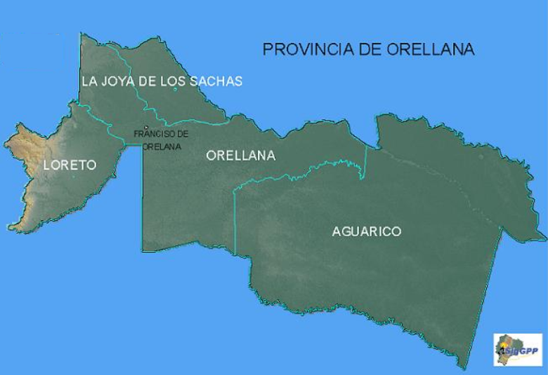
Ubicación y geografía de la provincia de Orellana
Provincia de Orellana está conformada por cuatro cantones Coca, Loreto, Sacha y Roca fuerte.

Slide 4
Capítulo II Análisis situacional del negocio en la provincia de Orellana Dentro del análisis externo se encuentran factores : Económico, Político-Legal, Socio-cultural, Geográficos, Tecnología. En el análisis Interno se encuentra: Proveedores: En La región Oriental existen plantaciones de cocos, y en caso de requerir mayor volumen materia prima se puede traer de recinto Tolita Pampa de Oro, cantón Eloy Alfaro, al norte de Esmeraldas.

Slide 5
Clientes: La Provincia de Orellana tiene como potenciales clientes todos los habitantes que posee en primera instancia serian 136.396 y un crecimiento de 5,68%.
Comercialización: El producto tendrá su mercado principal en la Provincia de Orellana donde se Implementará la planta productiva, y se tiene proyectado vender a los cuatro cantones, mediante el sistema de Preventa.

Slide 6
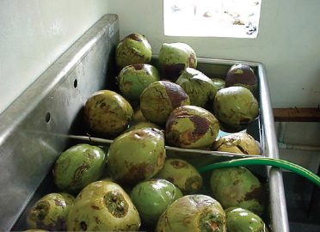
Propuesta de producción de bebida de agua de coco.
Los cocos recolectados mucha veces vienen con tierra y otras impurezas, para lo cual deben ser lavados con agua potable y desinfectados en una solución que elimine toda microrganismo.

Slide 7
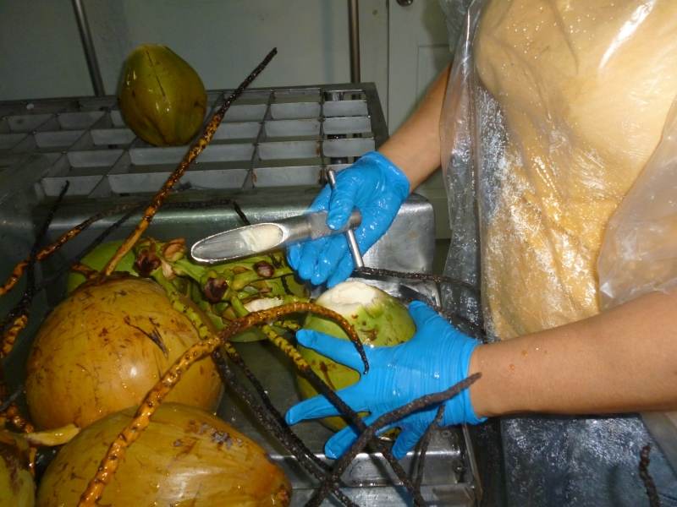
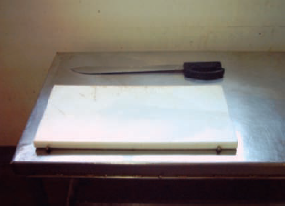
Para extraer el agua de coco de una manera aséptica e higiénica es un proceso un tanto complejo, sin embargo, existen varias maneras para dicha extracción una de ellas consiste: por medio de un sistema de bandas pasan los cocos a un mesa donde un operador o trabajador corta los cocos con un artefacto de acero inoxidable, parecido a un machete, lo debe hacer de una manera muy hábil y de un solo tajo para evitar se derrame el agua.

Slide 8
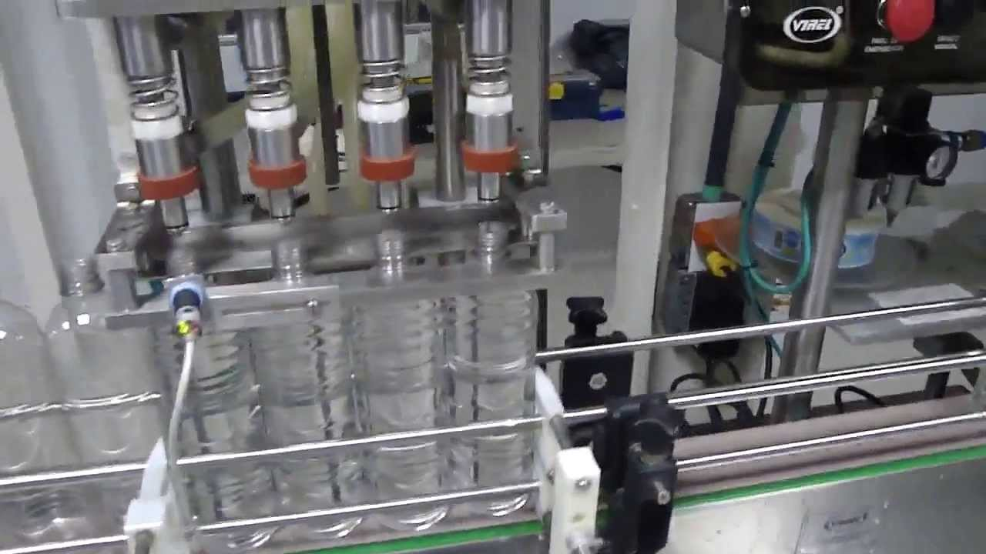
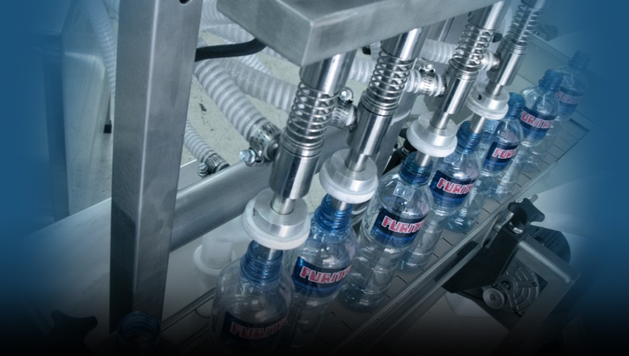
Una vez cortado al coco se lo coloca en un tamiz o filtro para que el agua por gravedad caiga a un recipiente de acero inoxidable el mismo que debe estar conectado por medio de tuberías hacia la llenadora.

Slide 9
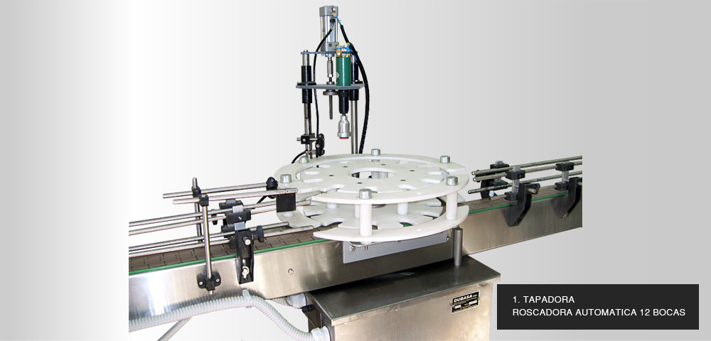
Previamente colocadas las etiquetas en las botellas pasan a la llenadora o embotelladora, la misma que tiene cuatro boquillas, es decir, llena cuatro botellas al mismo tiempo de manera automática.

Slide 10
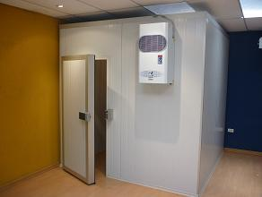
Una vez llenas las botellas pasan a la máquina que coloca las tapas o roscadora, colocadas dichas tapas las botellas serán empacadas en paquetes de 12 botellas con termo formado, para luego ser almacenadas en un cuarto frio. El agua de coco para cuidar su calidad debe siempre conservar una cadena de frio.

Slide 11
De los datos obtenidos en el estudio de mercado el 21% consume el producto que corresponde a 28.948 personas. El 79% restante son personas que manifiestan no toman agua de coco, por lo tanto el mercado potencial se encuentra en el 21% de consumidores que si les gusta el producto.
Descripción | Porcentaje | Total
Proyección población año 2013 |  | 137.848
Clientes Potenciales: Consumidores que gustan del agua de coco. (Estudio de Mercado) | 21% | 28.948
Personas que no toman agua de coco | 79% | 108.900
TOTAL | 100% | 137.848

Slide 12
Proyección de la demanda
El 21% de la población compra periódicamente o les gusta el agua de coco. Si se parte de una proyección de la población en el año 2013 de 137.848 habitantes, de acuerdo al estudio de mercado indica que existe una demanda de 21% corresponde a 28.948 potenciales consumidores.
Crecimiento poblacional de 5.68%.
Años | Estimación crecimiento población Provincia de Orellana | Demanda potencial de Agua de coco (21%)
2013 | 137.848 | 28.948
2014 | 145.678 | 30.592
2015 | 153.952 | 32.330
2016 | 162.697 | 34.166
2017 | 171.938 | 36.107
2018 | 181.704 | 38.158

Slide 13
Proyección de la Oferta
No existen datos de consumo de agua de coco en Orellana (no hay competencia) , sin embargo se tomó datos de una ciudad con alto consumo:
Asumiendo que cada cliente potencial consuma 1 botella al año, para el 2014 se tiene 30.592 botellas o consumidores .
0,1322 es una fracción de consumo que se asumió de la ciudad de Guayaquil .
Para el año 2014 como oferta se tiene 4.044 botellas o clientes.
Años | Potenciales | Consumo per cápita | Estimación
 | consumidores |  | Oferta
2013 | 28.948 | 0,1322 | 3.827
2014 | 30.592 | 0,1322 | 4.044
2015 | 32.330 | 0,1322 | 4.274
2016 | 34.166 | 0,1322 | 4.517
2017 | 36.107 | 0,1322 | 4.773
2018 | 38.158 | 0,1322 | 5.044

Slide 14
Demanda potencial insatisfecha
AÑO | Demanda potencial (consumidores) | Oferta Agua de Coco | Consumidores potenciales | Captación del 10%
2013 | 28.948 | 3.827 | 25.121 | 2.512
2014 | 30.592 | 4.044 | 26.548 | 2.655
2015 | 32.330 | 4.274 | 28.056 | 2.806
2016 | 34.166 | 4.517 | 29.650 | 2.965
2017 | 36.107 | 4.773 | 31.334 | 3.133
2018 | 38.158 | 5.044 | 33.113 | 3.311
El año 2014 se estima captar a 2.655 consumidores, que vendrían a ser el número de botellas consumidas al año, pero del estudio de mercado se desprende que la mayoría les gustaría consumir por lo menos 1 ves a la semana, si el año tiene 52 semanas en el año.
AÑO | Consumo anual (1 botella x persona)
2013 | 130.630
2014 | 138.050
2015 | 145.891
2016 | 154.178
2017 | 162.935
2018 | 172.190

Slide 15
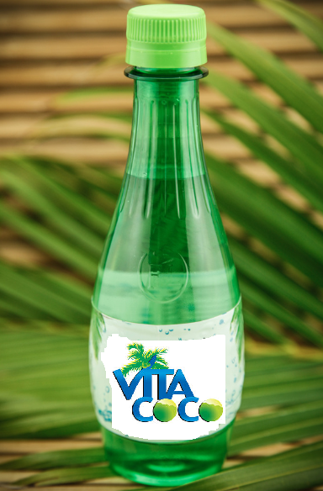
Diferenciación del producto
El producto se diferenciará de la competencia en su precio ya que se lo ofertará: en el agua de coco con US$0.10 a US$0.15 menor a la competencia, y en el jugo con una diferencia de US$0.35 menor.
Logotipo:
Slogan: Energizante Natural

Slide 16
Inversión total
Inversión Total
Concepto | Costo Total | Porcentaje
ACTIVO FIJO
Maquinaria y Equipo | $ 71.015,00
Infraestructura y Adecuaciones | $ 24.000,00
Muebles y Enseres de Oficina | $ 479,00
Equipo de Computo | $ 929,00
Herramientas | $ 235,00
TOTAL ACTIVO FIJO | $ 96.658,00 | 85,62%
GASTOS DE CONSTITUCIÓN | $ 2.500,00 | 2,21%
CAPITAL DE TRABAJO | $ 13.733,73 | 12,17%
TOTAL | $ 112.891,73 | 100,00%
El monto total de la inversión es de UDS$112.891,73

Slide 17
Cálculo capital de trabajo
CT = Co x Costo Total Anual
365
Co = Número de días del ciclo productivo
Co = 30 días
CT = 30 x 167.093,76
365
Capital de Trabajo = 13.733,73 dólares

Slide 18
Materia Prima Directa e insumos
Concepto | Requerimiento | Valor unitario Dólares | Valor total dólares
Botellas Pláticas (unidades) | 138.050 | 0,12 | 16.565,97
Tapas (unidades) | 138.050 | 0,02 | 2.760,99
Etiquetas (unidades) | 138.050 | 0,05 | 6.902,49
Plástico para empacar (paquetes) | 24 | 25,00 | 600,00
Pallets de madera (unidades) | 20 | 3,00 | 60,00
Cocos (600cc) | 81.680 | 0,60 | 49.008,00
Total (Anual) |  |  | 75.897,45

Slide 19
Mano de Obra Directa
REMUNERACIONES TOTAL POR AÑO
DETALLE | BASICO | COMISIÒN | COMPLEM | TOTAL/MES | No. TRABAJ | TOTAL/AÑO
III. ADMINISTRACIÓN Y VENTAS
Gerente | 700,00 |  | 257,38 | 957,38 | 1 | 11.488,60
TOTAL |  |  |  |  |  | 11.488,60
Administrativo Contable
Contador (prest. Servicios) | 400,00 |  |  | 400,00 | 1 | 4.800,00
TOTAL |  |  |  |  |  | 4.800,00
MANO DE OBRA INDIRECTA
Tecnólogos en Alimentos | 450,00 |  | 174,93 | 624,93 | 2 | 14.998,20
TOTAL |  |  |  |  |  | 14.998,20
MANO DE OBRA DIRECTA
Empleados de planta | 340,00 |  | 138,64 | 478,64 | 4 | 22.974,88
Total Mano de Obra Directa |  |  |  |  |  | 22.974,88
TOTAL |  |  |  | 2.460,95 | 8 | 54.261,68
Para iniciar el proyecto se tomará en cuenta 4 personas de (MOD), y a partir del año 4 y 5 se incrementa 1 trabajador más.

Slide 20
DEPRECIACIONES
 | V.ADQUISIC | Vida/años | Dep/año
I) PRODUCCIÓN (FABRICA)
Sistema de lavado de Cocos | 2.500,00 | 10 | 250,00
Sistema de desinfección | 1.500,00 | 10 | 150,00
Sistema de Extracción | 15.000,00 | 10 | 1.500,00
Sistema de filtrado | 500,00 | 10 | 50,00
Etiquetadora | 8.000,00 | 10 | 800,00
Dosificadora o embotelladora | 10.000,00 | 10 | 1.000,00
Tapadora con sistema de vacío | 6.000,00 | 10 | 600,00
Codificadora tinta continua | 9.000,00 | 10 | 900,00
Medidor portátil de PH | 410,00 | 3 | 136,67
Refractómetro Portátil | 105,00 | 3 | 35,00
Empacadora de botellas (para 12 unid) | 12.500,00 | 10 | 1.250,00
Recipiente de acero Inoxid (Lavar cocos) | 1.000,00 | 10 | 100,00
Cuarto frio | 4.500,00 | 10 | 450,00
Galpón Industrial (m2) | 14.000,00 | 20 | 700,00
Adecuación cuarto frio (m2) | 2.000,00 | 10 | 200,00
Adecuación de sistema refrigeración para vehículo | 3.000,00 | 10 | 300,00
Adecuación sistema de aguas residuales | 5.000,00 | 10 | 500,00
Herramientas | 235,00 | 10 | 23,50
TOTAL | 95.250,00 |  | 8.945,17
II) ADMINISTRACIÓN Y VENTAS
Muebles y Enseres de Oficina | 479,00 | 10 | 47,90
Equipo de Computo | 929,00 | 3 | 309,67
TOTAL | 1.408,00 |  | 357,57
Gastos de Constitución | 2.500,00 | Según las NIIF no se amortiza
TOTAL | 96.658,00 |  | 9.302,73
Total A.F. depreciables | 96.658,00
Terreno | -
Total A.F. | 96.658,00
Total Depreciación Equipo de computo (3 años) | 1.444,00
Depreciaciones
De acuerdo a las Normas de Información Financiera NIIFs ya no se amortiza a cinco años como se lo venía haciendo, sino que se lo carga al gasto y se debe recuperar en el primer año.
La depreciación total por año es de $9.302,73 teniendo que reponerse después de terminado el tercer año el equipo de computación por un valor de $1.444,00.

Slide 21
Costos de operación proyectados 2014 a 2018
COSTOS PROYECTADOS
RUBROS/AÑOS | 1 | 2 | 3 | 4 | 5
COSTOS DIRECTOS
Costo de Producción
Total Mano de Obra Directa (6 empleados) (MOD) | 22.974,88 | 22.974,88 | 22.974,88 | 28.718,60 | 28.718,60
Insumos (MPD) | 75.897,45 | 79.692,32 | 83.676,94 | 87.860,78 | 92.253,82
TOTAL COSTO DIRECTO (1) | 98.872,33 | 102.667,20 | 106.651,82 | 116.579,38 | 120.972,42
COSTOS INDIRECTOS DE FABRICACIÓN
Mano de Obra Indirecta (2 empleados) | 14.998,20 | 14.998,20 | 14.998,20 | 14.998,20 | 14.998,20
Depreciaciones (Fabrica) | 8.945,17 | 8.945,17 | 8.945,17 | 8.945,17 | 8.945,17
Dotación personal de producción | 732,00 | 732,00 | 732,00 | 732,00 | 732,00
Suministros de limpieza | 3.642,00 | 3.824,10 | 4.015,31 | 4.216,07 | 4.426,87
Provisión Mantenimiento | 1.449,87 | 1.449,87 | 1.449,87 | 1.449,87 | 1.449,87
Provisión Seguros | 1.933,16 | 1.933,16 | 1.933,16 | 1.933,16 | 1.933,16
TOTAL COSTOS IND. DE FABRICACIÓN (2) | 31.700,40 | 31.882,50 | 32.073,70 | 32.274,47 | 32.485,27
TOTAL COSTO DE PRODUCCIÓN (1)+(2)=(3) | 130.572,73 | 134.549,70 | 138.725,52 | 148.853,85 | 153.457,69
Gastos Administrativos y Ventas
Luz Eléctrica | 4.200,00 | 4.620,00 | 5.082,00 | 5.590,20 | 6.149,22
Agua Potable | 6.000,00 | 6.600,00 | 7.260,00 | 7.986,00 | 8.784,60
Teléfono planta | 1.200,00 | 1.320,00 | 1.452,00 | 1.597,20 | 1.756,92
Internet | 336,00 | 336,00 | 336,00 | 336,00 | 336,00
Flete camión frigorífico | 12.000,00 | 12.000,00 | 12.000,00 | 12.000,00 | 12.000,00
Comida empleados | 5.280,00 | 5.280,00 | 5.280,00 | 5.280,00 | 5.280,00
Suministros de oficina | 161,60 | 169,68 | 178,16 | 187,07 | 196,43
Depreciación | 357,57 | 357,57 | 357,57 | 357,57 | 357,57
Amortización Gastos de Constitución | 2.500,00
Sueldos Administración (2) | 16.288,60 | 17.917,46 | 19.709,21 | 21.680,13 | 23.848,14
TOTAL GASTOS ADMINISTRATIVOS (4) | 48.323,77 | 48.600,71 | 51.654,94 | 55.014,17 | 58.708,87
G. FINANCIEROS (5) | 7.840,00 | 6.586,13 | 5.191,82 | 3.641,35 | 1.917,23
G. OPERACIÓN (4+5) =(6) | 56.163,77 | 55.186,83 | 56.846,76 | 58.655,51 | 60.626,10
COSTO TOTAL (3+6) | 186.736,49 | 189.736,53 | 195.572,27 | 207.509,37 | 214.083,79

Slide 22
Ingresos
PRESUPUESTO DE INGRESOS
PRODUCTO | PRODUCCIÓN AÑOS PROYECTADOS
 | 1 | 2 | 3 | 4 | 5
Agua de coco
Ventas anuales Unid 355 cc | 138.050 | 145.891 | 154.178 | 162.935 | 172.190
Precio de Venta | $ 1,26 | $ 1,26 | $ 1,26 | $ 1,26 | $ 1,26
Subtotal 1 | $ 173.942,66 | $ 183.822,60 | $ 194.263,73 | $ 205.297,90 | $ 216.958,83
Jugo de coco
Ventas anuales Unid 355 cc* | 69.025 | 72.945 | 77.089 | 81.467 | 86.095
Precio de Venta | $ 0,91 | $ 0,91 | $ 0,91 | $ 0,91 | $ 0,91
Subtotal 2 | $ 62.812,63 | $ 66.380,38 | $ 70.150,79 | $ 74.135,35 | $ 78.346,24
INGRESO POR VENTAS | 236.755,29 | 250.202,99 | 264.414,51 | 279.433,26 | 295.305,07
El precio de venta por botella de agua de coco es de USD$1.26 a los detallistas pero el precio marcado será de USD$1.40 la diferencia corresponde a un 10% para el comerciante. El agua tiene IVA de 0%, no así el jugo, tiene un precio unitario de USD$0.91 el precio final sería de USD$1.12 (incluido 12% de IVA más 10% de utilidad para el detallista)

Slide 23
Estado de Resultados Proyectado
VITA COCO Cía. Ltda.
Estado de Resultados Integral Consolidado Proyectado
RUBROS/AÑOS | 1 | 2 | 3 | 4 | 5
Ingresos Ordinarios | 236.755,29 | 250.202,99 | 264.414,51 | 279.433,26 | 295.305,07
(-) Costo de ventas | 130.572,73 | 134.549,70 | 138.725,52 | 148.853,85 | 153.457,69
(=)Beneficio Bruto | 106.182,56 | 115.653,29 | 125.689,00 | 130.579,41 | 141.847,38
(-)Gastos de Administración y Ventas | 48.323,77 | 48.600,71 | 51.654,94 | 55.014,17 | 58.708,87
(-)Gastos financieros | 7.840,00 | 6.586,13 | 5.191,82 | 3.641,35 | 1.917,23
(=)Resultados antes de Partc. Trab. | 50.018,79 | 60.466,45 | 68.842,24 | 71.923,89 | 81.221,28
(-)15% trabajadores | 7.502,82 | 9.069,97 | 10.326,34 | 10.788,58 | 12.183,19
(=)Utilidad antes de Impuestos | 42.515,97 | 51.396,49 | 58.515,90 | 61.135,31 | 69.038,09
(-)22% impuestos | 9.353,51 | 11.307,23 | 12.873,50 | 13.449,77 | 15.188,38
Resultados del Ejercicio | 33.162,46 | 40.089,26 | 45.642,41 | 47.685,54 | 53.849,71
De acuerdo al Estado de Resultados Integral el primer año se obtiene una utilidad de $33.162,46; de acuerdo a la normativa ecuatoriana los trabajadores tienen una participación del 15% de las utilidades, de esta diferencia se debe calcular el 22% del impuesto a la renta empresarial.

Slide 24
Flujo de caja proyectado
FLUJO DE CAJA PROYECTADO SIN FINANCIAMIENTO (PROYECTO)
RUBROS/AÑOS | 0 | 1 | 2 | 3 | 4 | 5
A.FLUJO DE BENEFICIOS
Ventas netas |  | 236.755,29 | 250.202,99 | 264.414,51 | 279.433,26 | 295.305,07
Total flujo de beneficios | - | 236.755,29 | 250.202,99 | 264.414,51 | 279.433,26 | 295.305,07
B.FLUJO DE COSTO
Activos fijos | 96.658,00 |  |  | 1.444,00
Capital de trabajo | 13.733,73
Gastos de Constitución | 2.500,00
Costo directo |  | 98.872,33 | 102.667,20 | 106.651,82 | 116.579,38 | 120.972,42
Costo Ind. de Fabricación |  | 22.755,23 | 22.937,33 | 23.128,54 | 23.329,30 | 23.540,10
Gastos Administrativos y Ventas |  | 45.466,20 | 48.243,14 | 51.297,37 | 54.656,60 | 58.351,31
Total flujo de costos | 112.891,73 | 167.093,76 | 173.847,67 | 182.521,72 | 194.565,28 | 202.863,83
UILIDAD ANTES DE IMP. (A-B) | (112.891,73) | 69.661,53 | 76.355,31 | 81.892,79 | 84.867,98 | 92.441,24
Crédito
Servicio de la deuda(2)
15% Trabajadores |  | 7.502,82 | 9.069,97 | 10.326,34 | 10.788,58 | 12.183,19
22% Impuesto Renta |  | 9.353,51 | 11.307,23 | 12.873,50 | 13.449,77 | 15.188,38
FLUJO DEL PROYECTO | (112.891,73) | 52.805,19 | 55.978,12 | 58.692,96 | 60.629,62 | 65.069,67
(2) INCLUYE CAPITAL MÁS INTERESES
Tasa referencial de descuento 15,49%
VAN PROYECTO | $ 78.673,27 |  | Nota: Al finalizar el 3er año se renueva el Equipo de computo
TIR PROYECTO | 41%
B/C | 1,13

Slide 25
Flujo de caja proyectado
FLUJO DE FONDOS PROYECTADO CON FINANCIAMIENTO (INVERSIONISTA)
RUBROS/AÑOS | 0 | 1 | 2 | 3 | 4 | 5
A.FLUJO DE BENEFICIOS
Ventas netas |  | 236.755,29 | 250.202,99 | 264.414,51 | 279.433,26 | 295.305,07
Total flujo de beneficios | - | 236.755,29 | 250.202,99 | 264.414,51 | 279.433,26 | 295.305,07
B.FLUJO DE COSTO
Activos fijos | 96.658,00 |  |  | 1.444,00
Capital de trabajo | 13.733,73
Gastos de Constitución | 2.500,00
Costo Directo |  | 98.872,33 | 102.667,20 | 106.651,82 | 116.579,38 | 120.972,42
Costo Ind. de Fabricación |  | 22.755,23 | 22.937,33 | 23.128,54 | 23.329,30 | 23.540,10
Gastos Administrativos y Ventas |  | 45.466,20 | 48.243,14 | 51.297,37 | 54.656,60 | 58.351,31
Total flujo de costos | 112.891,73 | 167.093,76 | 173.847,67 | 182.521,72 | 194.565,28 | 202.863,83
UILIDAD ANTES DE IMP. (A-B) | (112.891,73) | 69.661,53 | 76.355,31 | 81.892,79 | 84.867,98 | 92.441,24
Crédito | 70.000,00
Servicio de la deuda(2) |  | 19.035,30 | 19.035,30 | 19.035,30 | 19.035,30 | 19.035,30
15% Trabajadores |  | 7.502,82 | 9.069,97 | 10.326,34 | 10.788,58 | 12.183,19
22% Impuesto Renta |  | 9.353,51 | 11.307,23 | 12.873,50 | 13.449,77 | 15.188,38
FLUJO DEL INVERSIONISTA | (42.891,73) | 33.769,89 | 36.942,82 | 39.657,66 | 41.594,32 | 46.034,37
(2) INCLUYE CAPITAL MÁS INTERESES
Tasa referencial de descuento 15,49%
VAN Inversionista | $ 85.591,14 |  | Nota: Al finalizar el 3er año se renueva el Equipo de computo
TIR INVERSIONISTA | 81%

Slide 26
Conclusiones
De los datos obtenidos en el estudio de mercado el 21% consume el producto que corresponde a 28.948 personas. El 79% restante son personas que manifiestan no toman agua de coco, por lo tanto el mercado potencial se encuentra en el 21% de consumidores que si les gusta el producto.
El VAN obtenido del proyecto es positivo US$78.673,27 y la TIR 41%, superior a la tasa de descuento 15.48%. Los propietarios del proyecto “Vita Coco”, tendrán una recuperación de la inversión en un período de 2 años y finalmente el indicador de Beneficio/costo es superior a 1.0. Todos estos indicadores positivos revelan que el proyecto es rentable para los cinco años que se hizo el estudio.
Existe un potencial grande en la provincia de Orellana para el consumo de agua de coco, la misma que es una alternativa válida al consumo de gaseosas y agua envasada, muy popularizado en el medio.

Slide 27
Recomendaciones
Se recomienda en la fase de extracción del agua de coco que es la más complicada, instalar una infraestructura para garantizar que el agua no se desperdicie y ninguna mano tope el agua, una vez en los recipientes adecuados todos de acero inoxidable mantenerla entre 0 a 4ºC y de esta manera hacer que el tiempo de caducidad sea más largo.
Es importante mantener un cuidado proceso de control de la producción y costos del proyecto, no puede excederse en los gastos administrativos dado el nivel moderado de producción.
Se recomienda crear una página web donde además de hacer conocer a la empresa, dar también a conocer sobre los beneficios extras que tiene el consumo de agua de coco para la salud.

